Slide 1

Data Modeling with ABAP Core Data Services

Slide 2
Tag 2
Kurzer Rückblick auf Tag 1
Fragen?

Slide 3
Agenda
Tag 1 – Modellierung CDS Views
Erläutern Obj.orientiertes Modell und Clean Core
Arbeiten mit CDS Views
Aufsetzen Datenmodell auf DB Tabellen
CDS View Entitäten
Business Objekte aus CDS View Entitäten
CDS View Selektionen und SQL Features
Tag 2 – Erweitern, Projizieren und Konsumieren von CDS Views
CDS Views erweitern
AMDP Funktionen
Verknüpfen und Anlegen von CDS Wertehilfen
CDS Cubes und Analytical Queries
Konsumieren von CDS Views (OData Services, Web)
Notes:
ÜBUNG MACHEN WIR ZUSAMMEN (Ich klicke vor, die TN klicken nach)
REPORT zfetch_sales_order_item_product.
TYPES: BEGIN OF ty_sales_order_product,
salesorder TYPE zsalesorderitem-salesorder,
salesorderitem TYPE zsalesorderitem-salesorderitem,
product TYPE zproduct-product,
orderquantity TYPE zsalesorderitem-orderquantity,
orderquantityunit TYPE zsalesorderitem-orderquantityunit,
netamount TYPE zsalesorderitem-netamount,
transactioncurrency TYPE zsalesorderitem-transactioncurrency,
creationdate TYPE zsalesorderitem-creationdate,
product_type TYPE zproduct-product_type,
price TYPE zproduct-price,
currency TYPE zproduct-currency,
END OF ty_sales_order_product.
DATA: it_sales_order_product TYPE TABLE OF ty_sales_order_product,
wa_sales_order_product TYPE ty_sales_order_product.
SELECT soi~salesorder, soi~salesorderitem, soi~product, soi~orderquantity,
soi~orderquantityunit, soi~netamount, soi~transactioncurrency, soi~creationdate,
p~product_type, p~price, p~currency
FROM zi_salesorderitem AS soi
INNER JOIN zi_product AS p ON soi~product = p~product
INTO TABLE @it_sales_order_product.
IF sy-subrc = 0.
LOOP AT it_sales_order_product INTO wa_sales_order_product.
WRITE: / wa_sales_order_product-salesorder, wa_sales_order_product-salesorderitem,
wa_sales_order_product-product, wa_sales_order_product-orderquantity,
wa_sales_order_product-orderquantityunit, wa_sales_order_product-netamount,
wa_sales_order_product-transactioncurrency, wa_sales_order_product-creationdate,
wa_sales_order_product-product_type, wa_sales_order_product-price,
wa_sales_order_product-currency.
ENDLOOP.
ELSE.
WRITE: / 'No data found'.
ENDIF. ODER: SELECT \_product-product AS product,
\_product-producttype AS producttype,
\_product-authorizationgroup AS authorizationgroup,
\_product-creationdatetime AS creationdatetime
FROM zi_salesorderitem
WHERE zi_salesorderitem~salesorder = 'S1'
AND \_product-product IS NOT NULL
INTO TABLE @DATA(lt_zi_product).

Slide 4
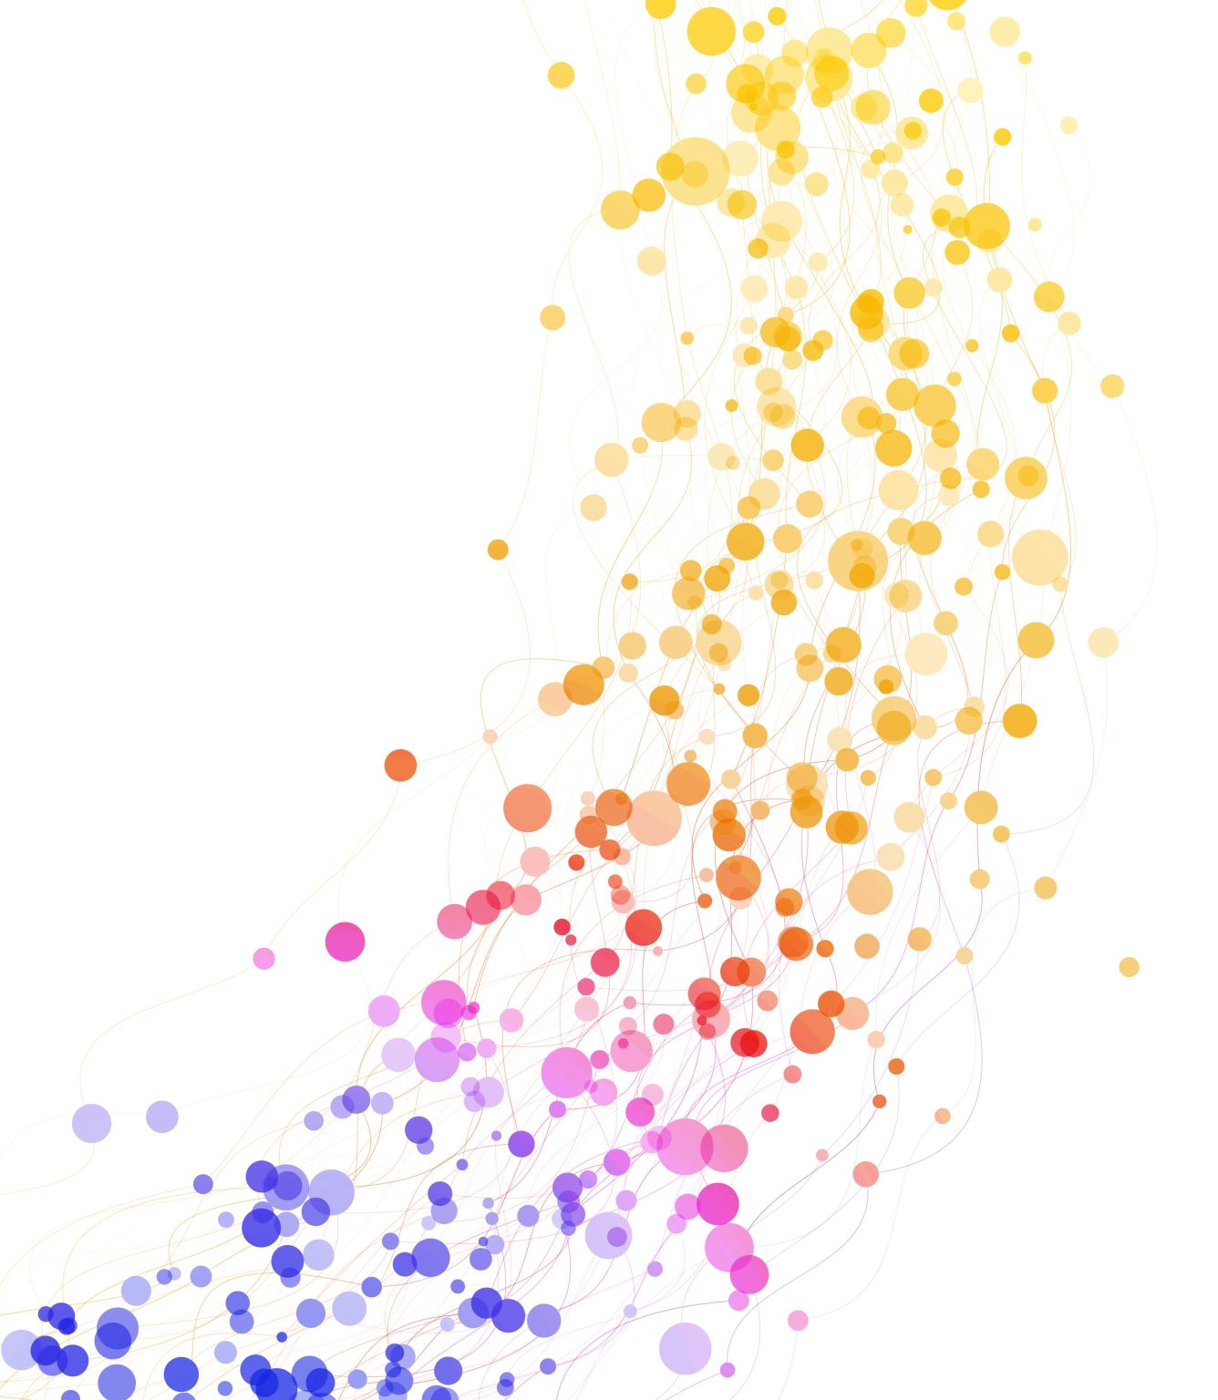
CDS Extension
Praktische Übung

Slide 5
Extend SAP (Standard) CDS Views
Eine CDS-View-Erweiterung kann mit APPEND STRUCTURE in ABAP Dictionary Table verglichen werden.
Anlage via New > Other Repository Object … > Data Definition
Zu beachten gilt @AbapCatalog.viewEnhancementCategory:[#...]
#NONE – Keine Erweiterung
#PROJECTION_LIST - Erweiterungen der SELECT-Liste/zusätzliche Assoziationen
#GROUPBY- Aggregierte oder nicht-aggregierte Elemente
#UNION - Erweiterungen der SELECT-Liste einer CDS-Ansicht mit einer UNION-Klausel

Slide 6
Extend SAP (Standard) CDS Views
Extensions können enthalten
Literale, Felder, Ausdrücke, Funktionen, ...
Parameter
Assoziationen und Pfade
Gruppierung (wenn die Base-View Group by enthält)
UNION

Slide 7
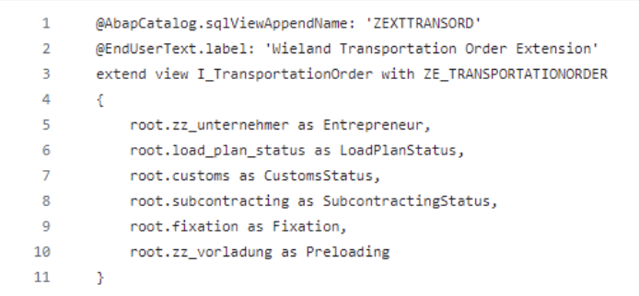
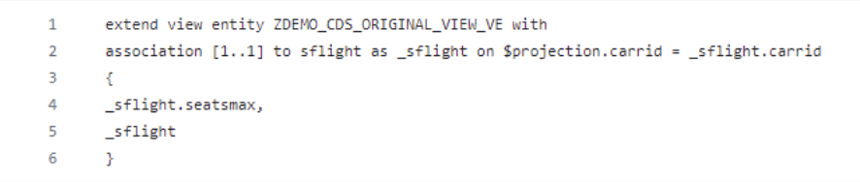
Beispiele für CDS Extensions
Notes:
Geht ums Feld ZZ_VORLADUNG (Wollten sie drin haben)

Slide 8
Hands On
Lege eine CDS-View und eine CDS View Entity für die Tabelle SFLIGHT an.
Erweitere diese Views jeweils mit einer CDS-Extension.
Teste die CDS mittels einer eigenen View.
Kannst du eine Erweiterung anlegen, wenn keine Erweiterungskategorie vorhanden ist?
Notes:
@AbapCatalog.viewEnhancementCategory: [ #PROJECTION_LIST ]
@EndUserText.label: 'New extension'
@Metadata.ignorePropagatedAnnotations: true
@Analytics.dataCategory: #CUBE
@ObjectModel.usageType:{
serviceQuality: #X,
sizeCategory: #S,
dataClass: #MIXED
}
define view entity ZI_SFLIGHT_EXTEND_new
as select from sflight
{
key carrid as Carrid,
key connid as Connid,
key fldate as Fldate,
@Semantics.amount.currencyCode: 'Currency'
price as Price,
currency as Currency,
planetype as Planetype,
seatsmax as Seatsmax,
seatsocc as Seatsocc,
@Semantics.amount.currencyCode: 'Currency'
paymentsum as Paymentsum,
seatsmax_b as SeatsmaxB,
seatsocc_b as SeatsoccB,
seatsmax_f as SeatsmaxF,
seatsocc_f as SeatsoccF
}
@AbapCatalog.sqlViewName: 'ZI_JO_SFLIGHTS'
@AbapCatalog.viewEnhancementCategory: [#PROJECTION_LIST]
@AccessControl.authorizationCheck: #NOT_REQUIRED
@EndUserText.label: 'no entity'
@Metadata.ignorePropagatedAnnotations: true
@ObjectModel.usageType:{
serviceQuality: #X,
sizeCategory: #S,
dataClass: #MIXED
}
define view ZI_jo_sfights_noentity_view as select from sflight
{
key carrid as Carrid,
key connid as Connid,
key fldate as Fldate,
currency as Currency,
price as Price,
planetype as Planetype,
seatsmax as Seatsmax,
seatsocc as Seatsocc,
seatsmax_b as SeatsmaxB,
seatsocc_b as SeatsoccB,
seatsmax_f as SeatsmaxF,
seatsocc_f as SeatsoccF
}
extend view entity ZI_SFLIGHT_EXTEND_new with {
$session.user as mein_user
}
4.) Nein, wenn ein ABAP CDS View nicht explizit durch die Annotation @AbapCatalog.viewEnhancementCategory: für Erweiterungen gekennzeichnet ist, kann er nicht direkt durch CDS View Extensions erweitert werden. Die @AbapCatalog.viewEnhancementCategory: Annotation definiert, ob und wie ein CDS View erweitert werden kann, einschließlich der Erlaubnis, Felder hinzuzufügen oder die View-Logik zu ändern.
Alternativen zur Erweiterung eines CDS Views ohne Erweiterungskategorie:
Erstellung eines neuen CDS Views: Eine gängige Praxis ist die Erstellung eines neuen CDS Views, der den ursprünglichen View als Datenquelle nutzt. In diesem neuen View können dann zusätzliche Felder, Filter oder Logiken implementiert werden. Dieser Ansatz bietet Flexibilität, ohne die Originaldefinition zu ändern.
define view ZMyExtendedCDSView as select from OriginalCDSView
{
key OriginalCDSView.*,
// Hinzufügen neuer Felder oder Anwenden zusätzlicher Logik
}
Verwendung von Assoziationen: In einigen Fällen können Assoziationen in einem neuen CDS View genutzt werden, um auf zusätzliche Daten zuzugreifen, die im ursprünglichen View nicht enthalten sind. Dies ermöglicht eine erweiterte Datenabfrage und -navigation.
define view ZMyCDSViewWithAssociation as select from OriginalCDSView
left outer join AnotherTable on OriginalCDSView.ForeignKey = AnotherTable.Key
{
OriginalCDSView.*,
AnotherTable.SomeField
}
Feedback an das Entwicklungsteam: Wenn eine Erweiterung unbedingt erforderlich ist und die oben genannten Methoden nicht ausreichen, kann eine Anfrage an das Entwicklungsteam gestellt werden, um die @AbapCatalog.viewEnhancementCategory: Annotation im Original-CDS View zu ergänzen, sodass Erweiterungen möglich werden.
Wichtige Punkte:
Die direkte Erweiterung eines CDS Views ohne die entsprechende Erweiterungskategorie ist nicht möglich.
Alternativmethoden wie die Erstellung eines neuen CDS Views oder die Nutzung von Assoziationen bieten jedoch flexible Möglichkeiten, um die Funktionalität bestehender CDS Views zu erweitern oder anzupassen.
Änderungen an bestehenden CDS Views sollten sorgfältig geplant und durchgeführt werden, um die Integrität und Wartbarkeit des Gesamtsystems zu gewährleisten.

Slide 9
Consumption Views
Praktische Übung
Notes:
Im SAP Restful Application Programming Model (RAP) sind Consumption Views eine Art von CDS (Core Data Services) Views, die speziell für die Darstellung von Daten in Benutzeroberflächen oder für die Exposition von Daten über OData Services konzipiert sind. Sie dienen dazu, die Daten, die durch die Business- und Interface-Views bereitgestellt werden, in einer für den Endbenutzer oder für externe Anwendungen verständlichen und nutzbaren Form zu präsentieren. Consumption Views ermöglichen es, komplexe Datenmodelle zu vereinfachen, Felder zu aggregieren oder zu berechnen und die Daten gemäß den Anforderungen der Benutzeroberfläche oder des OData Services zu filtern und zu sortieren.
Einsatzbereiche von Consumption Views:
Benutzeroberflächen: Consumption Views werden verwendet, um Daten in SAP Fiori Apps oder anderen SAP UI Technologien darzustellen. Sie können spezifische Datenstrukturen und Aggregationen definieren, die direkt an die Anforderungen der UI-Komponenten angepasst sind.
OData Services: Für die Exposition von Daten über OData Services werden Consumption Views genutzt, um die Struktur der über OData zugänglichen Daten zu definieren. Sie ermöglichen eine feingranulare Kontrolle darüber, welche Daten und Operationen über die API verfügbar gemacht werden.

Slide 10
Hands On
Öffnen der Transaktion /UI2/FLP
Anmelden im Mandanten 840
Aufrufen des App Finders
Eventuell hinzufügen des Query Viewers (View Browser) zur Startseite
Ausblick: eigenes Tile / Kachel für die Query
Notes:
Aufruf von: Analysen-> Abfrage Browser
Oder Link: https://hana03.sap.integrata.net:8443/sap/bc/ui2/flp?sap-client=840&sap-language=DE#AnalyticQuery-browse&/sap-iapp-state=TASECXLQVP9E08USFCUDRM7LD9Q3BH9TFIB4SWZ3D
Abfrage Browser zeigen

Slide 11
Query Viewer
WebDynpro Data Grid statt UI5 / Fiori
Verfügbar auf Desktop- und Tablet-Geräten
Entspricht den Zugänglichkeitsstandards von SAP
Enthält einen Download im PDF-Format
Bietet Exception Reporting Option zur Definition kundenspezifischer Feldnamen-Mappings mittels BAdI
Die Filter werden im Kopfbereich einer Data Grid App angezeigt und bieten eine enorme Flexibilität (kein Popup)
Das Navigationspanel kann ausgeblendet werden (mehr Platz auf dem Bildschirm)
Notes:
https://hana03.sap.integrata.net:8443/sap/bc/ui2/flp?sap-client=840&sap-language=EN#AnalyticQuery-browse&/sap-iapp-state=TASH7Q7RPPF2AB6IX2F7U3KMK1PH34Z1HYHAAJHIJ
https://hana03.sap.integrata.net:8443/sap/bc/ui2/flp?sap-client=840&sap-language=EN#AnalyticQuery-manage

Slide 12
Query Viewer
Absprünge werden definiert über IMG /UI2/SEMOBJ

Slide 13
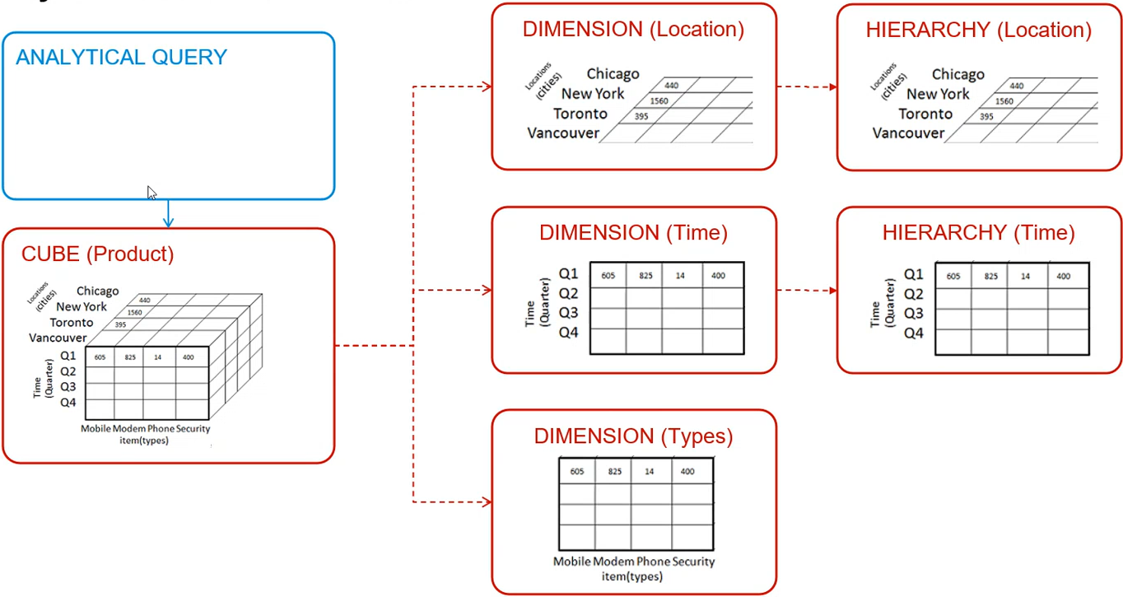
Grundaufbau einer Analytical Query
Notes:
1.) Als klassischer DDIC-basierter CDS-View mit der Annotation @Analytics. query: true, der Daten von einem analytischen View selektiert. Diese Variante verwenden wir in den folgenden Beispielen, da sie auch in älteren Versionen der ABAP-Plattform verfügbar ist.
2.) Als CDS-View-Entität mit der Annotation @Analytics. query: true, die Daten von einem analytischen View selektiert. Diese Syntaxvariante ist technisch möglich, wir empfehlen aber, sie nicht zu verwenden.
3.) Als transienter CDS-Projektions-View mit einem „Provider Contract analytical_query“. Diese Syntaxvariante steht erst seit 2022 zur Verfügung, wird aber von SAP empfohlen. Daher geben wir in den Beispielen auch diese neue Syntax an.
In allen drei Varianten selektiert eine analytische Query Daten von einem analytischen Cube- oder Dimensions-View. Dabei ist es unerheblich, ob es sich bei diesen um DDIC-basierte CDS-Views oder View-Entitäten handelt.
Einfache Query:
@AbapCatalog.sqlViewName: 'ZB_SOIQ01'
@EndUserText.label: 'Query 01 für Kundenauftragspositionen'
@Analytics.query: true
define view ZB_SalesOrderItemQuery01
as select from ZB_SalesOrderItemCube01
{
Material,
SoldToParty,
SoldToCountry,
OrderQuantity,
NetAmount
}
Die vollen analytischen Fähigkeiten Ihrer Query können Sie im Querymonitor testen (Transaktionscode RSRT): Melden Sie sich am SAP GUI an und starten Sie Transaktion RSRT. Geben Sie im Feld Query die Zeichen »2C« ein, direkt gefolgt vom SQL-View-Namen des CDS-Views, also »2CZB_SOIQ01«
für Ihre erste analytische Query, wie in Abbildung 10.18 gezeigt. Wenn Sie die Query als CDS-View-Entität oder als CDS-Projektions-View definiert haben, geben Sie stattdessen »2C« gefolgt vom Namen des CDS-Views ein. Wenn der View mit @Analytics.technicalName annotiert ist, so geben Sie »2C« ein, gefolgt vom technischen Namen, der durch diese Annotation spezifiziert wird. Die Zeichen »2C« sind ein technisches Hilfsmittel zur Identifikation einer CDS-basierten analytischen Query und starten deren spezifische Interpretation und Ausführung.

Slide 14
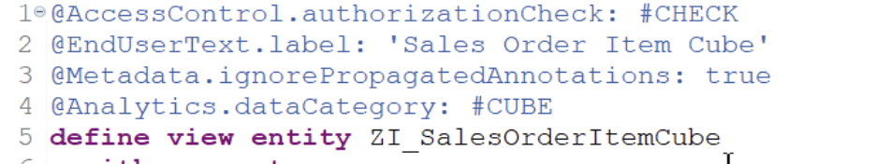
Cube
Ohne die Annotation der Datenkategorie #Cube kann keine Projektion als Analytical Query angelegt werden.

Slide 15
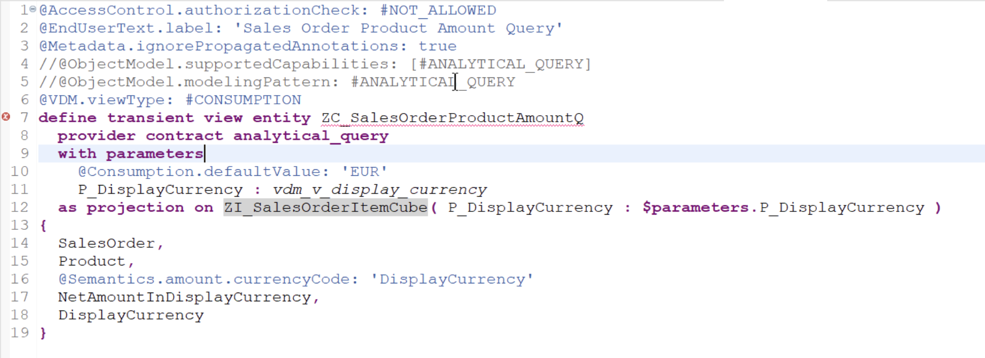
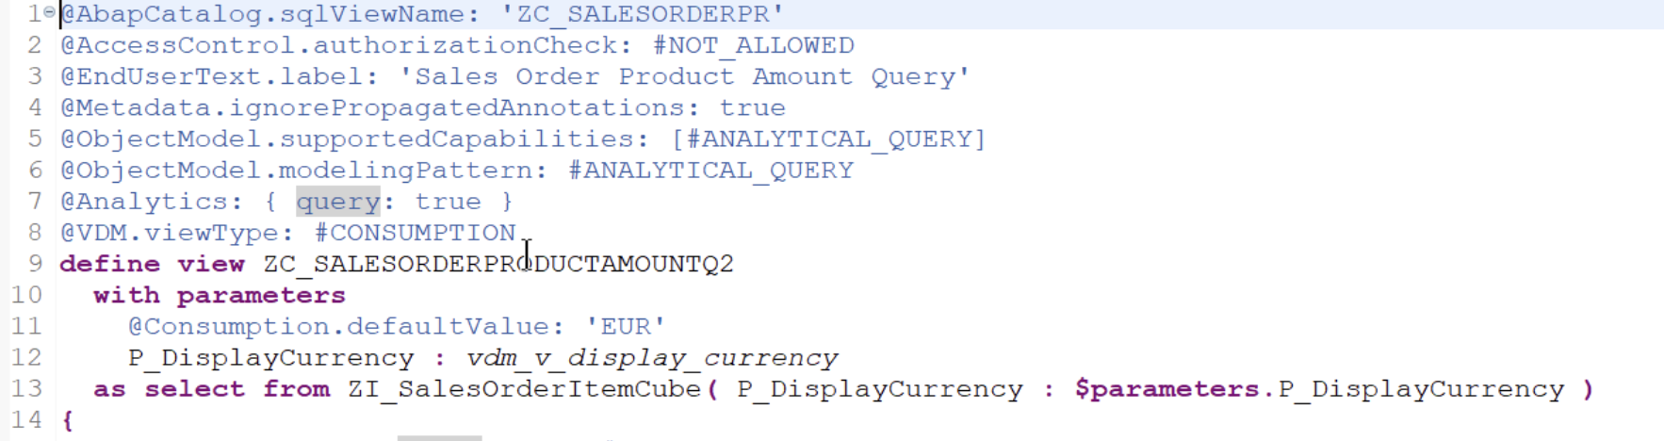
Analytical Query: Neu vs. alt
Notes:
Neue Variante (links) Funktioniert auf dem Testsystem nicht (erst seit SAP Versionen 2022)
@VDM.viewType: #CONSUMPTION kennzeichnet den CDS View als einen Consumption View. Dies bedeutet, dass der View für Endbenutzeranwendungen, wie SAP Fiori Apps oder OData Services, bestimmt ist. Er ist darauf ausgelegt, Daten in einer für den Endbenutzer verständlichen und nutzbaren Form darzustellen.
Weitere @VDM.viewType Werte sind:
#BASIC: Basic Views sind die grundlegendsten Views im VDM. Sie dienen als wiederverwendbare Bausteine und bieten eine direkte Abbildung der zugrunde liegenden Datenbanktabellen ohne jegliche Geschäftslogik oder Aggregationen. Sie sind die Basis, auf der komplexere Views aufgebaut werden.
#COMPOSITE: Composite Views bauen auf Basic Views auf und können auch andere Composite Views einbeziehen. Sie dienen dazu, Daten aus verschiedenen Quellen zu kombinieren und können einfache Geschäftslogik oder Berechnungen enthalten. Composite Views werden verwendet, um die Datenstruktur für spezifischere Anwendungsfälle zu formen.
GitHub Copilot
Die Annotation @VDM.viewType in CDS (Core Data Services) Views im SAP-System gibt den Typ des Views im Kontext des Virtual Data Model (VDM) an. Jeder View-Typ spielt eine spezifische Rolle im Datenmodell. Hier sind die Erklärungen und Beispiele für die angefragten View-Typen:
1. #EXTENSION
Bedeutung: Extension Views werden verwendet, um bestehende CDS Views zu erweitern, indem zusätzliche Felder oder Annotierungen hinzugefügt werden, ohne den ursprünglichen View zu ändern. Sie sind nützlich, um Erweiterungen oder Anpassungen vorzunehmen, die spezifisch für ein Projekt oder einen Kunden sind.
Beispiel:
@AbapCatalog.sqlViewName: 'ZEXTSO'
@VDM.viewType: #EXTENSION
extend view I_SalesOrder with Z_Ext_SalesOrder {
@UI.lineItem: [{ position: 10 }]
SalesOrderType
}
2. #TRANSACTIONAL
Bedeutung: Transactional Views werden in transaktionalen Szenarien verwendet, insbesondere in Verbindung mit SAP Fiori Elements Anwendungen, die eine transaktionale Verarbeitung unterstützen. Diese Views sind darauf ausgelegt, Operationen wie das Erstellen, Aktualisieren oder Löschen von Datensätzen zu unterstützen.
Beispiel:
@AbapCatalog.sqlViewName: 'ZTRNSO'
@VDM.viewType: #TRANSACTIONAL
define view Z_Trans_SalesOrder as select from I_SalesOrder {
key SalesOrder,
SalesOrderDate,
TotalNetAmount,
CurrencyCode
}
3. #DERIVATION_FUNCTION
Bedeutung: Derivation Function Views werden verwendet, um berechnete Werte basierend auf anderen Datenquellen zu erzeugen. Sie dienen der Ableitung von Werten, die nicht direkt in den Datenquellen vorhanden sind, sondern durch eine logische oder mathematische Funktion abgeleitet werden müssen.
Beispiel:
@AbapCatalog.sqlViewName: 'ZDFSO'
@VDM.viewType: #DERIVATION_FUNCTION
define view Z_Deriv_Func_SalesOrder as select from I_SalesOrder {
key SalesOrder,
SalesOrderDate,
_SalesOrderItem.Product,
_SalesOrderItem.Quantity,
// Berechnetes Feld für den geschätzten Liefertermin
add_days(SalesOrderDate, 7) as EstimatedDeliveryDate
}
4. #COMPOSITE
Bedeutung: Composite Views kombinieren Daten aus verschiedenen Quellen und können auch Geschäftslogik enthalten. Sie werden verwendet, um komplexe Datenstrukturen zu erstellen, die für spezifische Geschäftsanforderungen oder Berichtszwecke erforderlich sind.
Beispiel:
@AbapCatalog.sqlViewName: 'ZCMPSTSO'
@VDM.viewType: #COMPOSITE
define view Z_Comp_SalesOrder as select from I_SalesOrder
association [0..*] to I_SalesOrderItem as _Items on _Items.SalesOrder = I_SalesOrder.SalesOrder {
key I_SalesOrder.SalesOrder,
I_SalesOrder.SalesOrderDate,
_Items.Product,
_Items.Quantity,
// Aggregierte Felder
sum(_Items.Quantity) as TotalQuantity
}
Jeder dieser View-Typen erfüllt eine spezifische Rolle im SAP VDM, von der Erweiterung bestehender Datenstrukturen über die Unterstützung transaktionaler Anwendungen bis hin zur Ableitung und Kombination von Daten für komplexe Geschäftsanforderungen.
@AbapCatalog.sqlViewName: 'ZC_SALESORDERPR'
@AccessControl.authorizationCheck: #NOT_ALLOWED
@EndUserText.label: 'Sales Order Product Amount Query'
@Metadata.ignorePropagatedAnnotations: true
@ObjectModel.supportedCapabilities: [#ANALYTICAL_QUERY]
@ObjectModel.modelingPattern: #ANALYTICAL_QUERY
@Analytics: { query: true }
@VDM.viewType: #CONSUMPTION
define view ZC_SALESORDERPRODUCTAMOUNTQ2
with parameters
@Consumption.defaultValue: 'EUR'
P_DisplayCurrency : vdm_v_display_currency
as select from ZI_SalesOrderItemCube( P_DisplayCurrency : $parameters.P_DisplayCurrency )
{
@AnalyticsDetails.query.axis: #ROWS
key SalesOrder,
@AnalyticsDetails.query.axis: #ROWS
key SalesOrderItem,
@Consumption: {filter: { selectionType: #INTERVAL, multipleSelections: true }}
CreationDate,
@Consumption: {filter: { selectionType: #INTERVAL, multipleSelections: true }}
Product,
@Semantics.amount.currencyCode: 'TransactionCurrency'
NetAmount,
TransactionCurrency,
@EndUserText.label: 'TEst'
@EndUserText.quickInfo: 'Quick'
@Semantics.amount.currencyCode: 'DisplayCurrency'
NetAmountInDisplayCurrency,
DisplayCurrency
}
Annotationen erläutert:
Die Annotationen in dem CDS View definieren Metadaten, die das Verhalten und die Darstellung des Views in verschiedenen Kontexten steuern. Hier ist eine Erklärung der einzelnen Annotationen:
@AbapCatalog.sqlViewName: 'ZC_SALESORDERPR'
Legt den technischen Namen des generierten SQL-Views in der ABAP-Datenbank fest. Dies ist nützlich, um den View in SQL-Statements direkt anzusprechen.
@AccessControl.authorizationCheck: #NOT_ALLOWED
Deaktiviert den automatischen Berechtigungscheck für diesen View. Das bedeutet, dass keine Berechtigungsprüfungen basierend auf den in der ABAP-Entwicklungsumgebung definierten Berechtigungsobjekten durchgeführt werden.
@EndUserText.label: 'Sales Order Product Amount Query'
Definiert einen benutzerfreundlichen Namen für den View, der in UIs oder als Beschreibung verwendet werden kann.
@Metadata.ignorePropagatedAnnotations: true
Verhindert, dass Annotationen von den basierenden Views oder Entitäten automatisch übernommen werden. Dies ist nützlich, um die Metadaten des aktuellen Views explizit zu kontrollieren.
@ObjectModel.supportedCapabilities: [#ANALYTICAL_QUERY]
Gibt an, dass dieser View analytische Abfragen unterstützt, was bedeutet, dass er für analytische Anwendungen wie Reporting und Datenanalyse optimiert ist.
@ObjectModel.modelingPattern: #ANALYTICAL_QUERY
Kennzeichnet den View als Teil eines analytischen Modells, was bestimmte Optimierungen und Funktionen in Analysewerkzeugen ermöglicht.
@Analytics: { query: true }
Aktiviert analytische Funktionen für den View, was ihn für analytische Abfragen und Operationen verfügbar macht.
@VDM.viewType: #CONSUMPTION
Klassifiziert den View als einen Konsum-View im Virtual Data Model (VDM) von SAP, was bedeutet, dass er für Endbenutzerabfragen und nicht für weitere Datenverarbeitung oder Transformation vorgesehen ist.
@Consumption.defaultValue: 'EUR'
Setzt einen Standardwert für den Parameter P_DisplayCurrency, der in Abfragen verwendet wird, falls kein anderer Wert angegeben ist.
@AnalyticsDetails.query.axis: #ROWS
Bestimmt, dass die markierten Felder (hier SalesOrder und SalesOrderItem) in der Ergebnismenge einer analytischen Abfrage als Zeilen dargestellt werden sollen.
@Consumption: {filter: { selectionType: #INTERVAL, multipleSelections: true }}
Ermöglicht es, dass das Feld (hier CreationDate und Product) in UIs als Filter mit der Möglichkeit zur Auswahl von Intervallen und mehrfachen Auswahlmöglichkeiten dargestellt wird.
@Semantics.amount.currencyCode: 'TransactionCurrency' / 'DisplayCurrency'
Definiert das Feld als Betragsfeld und ordnet es einer Währung zu (hier TransactionCurrency für NetAmount und DisplayCurrency für NetAmountInDisplayCurrency). Dies ermöglicht es Anwendungen, die Währungsinformationen korrekt zu interpretieren und darzustellen.
@EndUserText.label: 'Test'
Definiert einen benutzerfreundlichen Namen für das Feld NetAmountInDisplayCurrency.
@EndUserText.quickInfo: 'Quick'
Bietet zusätzliche kurze Informationen oder eine Beschreibung für das Feld NetAmountInDisplayCurrency, die in UIs als Tooltip oder Hilfe angezeigt werden kann.

Slide 16
Hands on
Lege eine View der Datenkategorie Cube an.
Nutze den Select aus dem Code Snippet inkl. Assoziationen.
Kannst du die Join Bedingungen als Assoziationen umsetzen? Oder braucht es die Assoziationen überhaupt? Nutze die Data Preview als Hilfe.
Notes:
Um den gegebenen CDS View ZI_SalesOrderItemCube unter Verwendung von Assoziationen für die Join-Bedingungen umzusetzen, folgt hier eine überarbeitete Version des CDS Views. Assoziationen sind besonders nützlich, um Navigationseigenschaften zwischen verschiedenen Entitäten zu definieren, was die Lesbarkeit und Wartbarkeit des Codes verbessert. Für eine Analytical Query sind Assoziationen nicht zwingend erforderlich, aber sie können die Datenmodellierung vereinfachen und die Abfrageeffizienz verbessern, indem sie die Notwendigkeit expliziter Joins reduzieren.
define view entity ZI_SalesOrderItemCube
with parameters
@Consumption.defaultValue: 'EUR'
P_DisplayCurrency : vdm_v_display_currency
as select from ZI_SalesOrderItem2 as ITEM
association [1..1] to ZI_SalesOrder as _SalesOrder on _SalesOrder.SalesOrder = ITEM.SalesOrder
association [1..1] to ZI_Product as _Product on _Product.Product = ITEM.Product
association [1..1] to ZI_PRODUCT12 as _Product on $projection.Product = _Product.Product {
3. ) Braucht man nicht – Ist ein Cube
Erklärung:
Assoziationen: Die left outer to one join Bedingungen wurden durch Assoziationen ersetzt (_SalesOrder und _Product). Diese Assoziationen ermöglichen es, direkt auf die Attribute der verbundenen Entitäten zuzugreifen, ohne explizite Joins im select-Teil des Views zu benötigen.
Navigation: Durch die Verwendung von Assoziationen können Sie in den Select-Statements einfach auf die Felder der assoziierten Entitäten zugreifen (z.B. _SalesOrder.SalesOrderType und _Product.ProductType), was den Code sauberer und leichter lesbar macht.
Effizienz und Wartbarkeit: Assoziationen verbessern nicht nur die Lesbarkeit, sondern können auch die Wartbarkeit des Codes verbessern, da die Beziehungen zwischen den Entitäten klar definiert sind.

Slide 17
Hands on
Lege eine Consumption View als Query an.
Kontrolliere diese mittels Query Viewer.
Werden die Felder als KPI / Kennzahlen korrekt angezeigt? Falls nein, prüfe die @Semantics
Wenn nicht als Kennzahlen definiert, werden sich nicht als solche angezeigt
Notes:
Ja, als Consumption View werden die Kennzahlen im View Browser angezeigt, auch ohne @Semantics (Offenbar, weil sie im Cube schon richtig als Kennzahlen gekennzeichnet wurden).
@AbapCatalog.sqlViewName: 'ZC_SALESORDERLA'
@AccessControl.authorizationCheck: #NOT_ALLOWED
@EndUserText.label: 'Sales Order Product Amount Query'
@Metadata.ignorePropagatedAnnotations: true
//@ObjectModel.supportedCapabilities: [#ANALYTICAL_QUERY]
//@ObjectModel.modelingPattern: #ANALYTICAL_QUERY
@Analytics: { query: true }
@VDM.viewType: #CONSUMPTION
define view ZCLAN_SALESORDERPRODAMOUNTQ
as select from ZI_SalesOrderItemCube( P_DisplayCurrency : 'EUR' )
{
@AnalyticsDetails.query.axis: #ROWS
key SalesOrder,
@AnalyticsDetails.query.axis: #ROWS
key SalesOrderItem, CreationDate,
Product,
//@Semantics.amount.currencyCode: 'TransactionCurrency'
NetAmount,
TransactionCurrency
//@EndUserText.label: 'TEst'
//@EndUserText.quickInfo: 'Quick'
//@Semantics.amount.currencyCode: 'DisplayCurrency'
//NetAmountInDisplayCurrency,
//DisplayCurrency
}

Slide 18
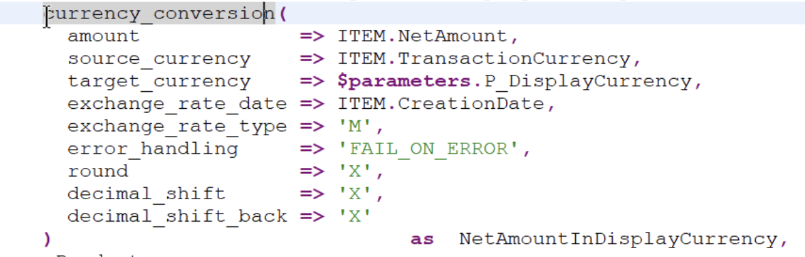
Hands On
Nutze die CDS Function Währungsumrechnung im Cube.
Verwende einen Parameter vom Datentyp vdm_v_display_currency um die Währung zu übergeben.
Vergesse nicht das Währungsfeld mittels @Semantics zu Verknüpfen.
Muss der Parameter ebenfalls in der Consumption View angegeben werden? – Ja
Füge Default Values hinzu: @Consumption.defaultValue: 'EUR‘
Notes:
@AccessControl.authorizationCheck: #CHECK
@EndUserText.label: 'Sales Order Item Cube'
@Metadata.ignorePropagatedAnnotations: true
@Analytics.dataCategory: #CUBE
define view entity ZI_SalesOrderItemCube
with parameters
@Consumption.defaultValue: 'EUR'
P_DisplayCurrency : vdm_v_display_currency
as select from ZI_SalesOrderItem2 as ITEM
left outer to one join ZI_SalesOrder as SO on SO.SalesOrder = ITEM.SalesOrder
left outer to one join ZI_Product as PROD on PROD.Product = ITEM.Product
association [1..1] to ZI_PRODUCT12 as _Product on $projection.Product = _Product.Product
{
key ITEM.SalesOrder,
key ITEM.SalesOrderItem,
ITEM.Product,
SO.SalesOrderType,
@ObjectModel.foreignKey.association: '_Product'
PROD.ProductType,
ITEM.CreationDate as CreationDate,
@Semantics.amount.currencyCode: 'TransactionCurrency'
ITEM.NetAmount,
ITEM.TransactionCurrency,
$parameters.P_DisplayCurrency as DisplayCurrency,
@DefaultAggregation: #SUM
@Semantics.amount.currencyCode: 'DisplayCurrency'
currency_conversion(
amount => ITEM.NetAmount,
source_currency => ITEM.TransactionCurrency,
target_currency => $parameters.P_DisplayCurrency,
exchange_rate_date => ITEM.CreationDate,
exchange_rate_type => 'M',
error_handling => 'FAIL_ON_ERROR',
round => 'X',
decimal_shift => 'X',
decimal_shift_back => 'X'
) as NetAmountInDisplayCurrency,
_Product
}

Slide 19
Hands On
Nutze die folgende Filter Annotation in deiner Consumption View für vier sinnvolle Felder. Nutze die unterschiedlichen Selektionstypen.
Öffne und Teste die Query im Viewer.
Zusatzaufgabe: Haben deine Selektionsfelder eine Suchhilfe? Falls nicht, bringe eine mögliche Annotation in Erfahrung. Bevor du diese Implementierst, bespreche diese kurz.
Notes:
Creation Date und Material (Keine Suchhilfe, selber rausfinden)
Um eine Suchhilfe für die Felder CreationDate und Product in einem CDS View wie ZC_SALESORDERPRODUCTAMOUNTQ2 zu definieren, die im View Browser im Fiori Launchpad angezeigt wird, können Sie die @Consumption.valueHelpDefinition Annotation verwenden. Diese Annotation ermöglicht es, eine bestehende Suchhilfe (Value Help) zu referenzieren oder eine neue zu definieren, die dann im Fiori Launchpad zur Verfügung steht.
Schritte zur Definition einer Suchhilfe:
Referenzieren einer bestehenden Suchhilfe:
Wenn bereits eine passende Suchhilfe (Value Help) im System vorhanden ist, können Sie diese direkt referenzieren. Dies ist besonders nützlich für Standardfelder wie Product, für die oft schon eine Suchhilfe existiert.
Definieren einer neuen Suchhilfe:
Für Felder, für die keine passende Suchhilfe existiert, können Sie eine neue definieren, indem Sie eine Value Help View (VH) erstellen und diese dann im CDS View referenzieren.
@AbapCatalog.sqlViewName: 'ZC_SALESORDERPR'
@AccessControl.authorizationCheck: #NOT_ALLOWED
@EndUserText.label: 'Sales Order Product Amount Query'
@Metadata.ignorePropagatedAnnotations: true
@ObjectModel.supportedCapabilities: [#ANALYTICAL_QUERY]
@ObjectModel.modelingPattern: #ANALYTICAL_QUERY
@Analytics: { query: true }
@VDM.viewType: #CONSUMPTION
define view ZC_SALESORDERPRODUCTAMOUNTQ2
with parameters
@Consumption.defaultValue: 'EUR'
P_DisplayCurrency : vdm_v_display_currency
as select from ZI_SalesOrderItemCube( P_DisplayCurrency : $parameters.P_DisplayCurrency )
{
@AnalyticsDetails.query.axis: #ROWS
key SalesOrder,
@AnalyticsDetails.query.axis: #ROWS
key SalesOrderItem,
@Consumption: {filter: { selectionType: #INTERVAL, multipleSelections: true }}
@Consumption.valueHelpDefinition: [{ entity: 'YourValueHelpViewForDate', element: 'DateField' }]
CreationDate,
@Consumption: {filter: { selectionType: #INTERVAL, multipleSelections: true }}
@Consumption.valueHelpDefinition: [{ entity: 'YourProductValueHelpView', element: 'ProductField' }]
Product,
@Semantics.amount.currencyCode: 'TransactionCurrency'
NetAmount,
TransactionCurrency,
@EndUserText.label: 'Test'
@EndUserText.quickInfo: 'Quick'
@Semantics.amount.currencyCode: 'DisplayCurrency'
NetAmountInDisplayCurrency,
DisplayCurrency
}
In diesem Beispiel müssen Sie YourValueHelpViewForDate und YourProductValueHelpView durch die technischen Namen der Value Help Views ersetzen, die Sie für CreationDate und Product (ZI_ProductStdVH) verwenden möchten. Die element-Eigenschaft innerhalb der @Consumption.valueHelpDefinition Annotation sollte auf das Feld in der Value Help View verweisen, das als Suchhilfe dient.
Durch die Definition dieser Suchhilfen verbessern Sie die Benutzererfahrung im Fiori Launchpad, indem Sie den Benutzern ermöglichen, effizienter nach spezifischen Werten für CreationDate und Product zu filtern.
@AccessControl.authorizationCheck: #CHECK
@EndUserText.label: 'Product'
@Metadata.ignorePropagatedAnnotations: true
@ObjectModel.representativeKey: 'Product'
@ObjectModel.dataCategory: #VALUE_HELP
@ObjectModel.supportedCapabilities: [#VALUE_HELP_PROVIDER]
@Search.searchable: true
define view entity ZI_ProductStdVH
as select from ZI_Product
{
@Search.defaultSearchElement: true
@Search.fuzzinessThreshold: 0.8
@ObjectModel.text.element: ['ProductName']
key Product,
@Search.defaultSearchElement: true
@Search.fuzzinessThreshold: 0.8
@Semantics.text: true
_Text[1:Language=$session.system_language].ProductName
}
Die genannten Annotationen werden in ABAP Core Data Services (CDS) Views verwendet, um spezifische Verhaltensweisen und Eigenschaften für Wertehilfen (Value Helps) zu definieren. Hier ist eine Erklärung für jede der genannten Annotationen:
@ObjectModel.representativeKey: 'Product'
Zweck: Diese Annotation definiert das Feld, das als repräsentativer Schlüssel für den CDS View dient, wenn er als Wertehilfe verwendet wird. In diesem Fall wird das Feld Product als der Schlüssel betrachtet, der die einzelnen Einträge in der Wertehilfe eindeutig identifiziert.
Ohne diese Annotation: Wenn diese Annotation nicht verwendet wird, könnte das System Schwierigkeiten haben, zu bestimmen, welches Feld als eindeutiger Identifikator für die Auswahl in der Wertehilfe dienen soll. Dies könnte zu einer weniger intuitiven Benutzererfahrung führen, da möglicherweise nicht klar ist, welches Feld die Hauptinformation trägt.
@ObjectModel.dataCategory: #VALUE_HELP
Zweck: Diese Annotation kennzeichnet den CDS View explizit als eine Quelle für Wertehilfen. Sie informiert das System darüber, dass dieser CDS View speziell für die Bereitstellung von Wertelisten in Benutzeroberflächen konzipiert ist.
Ohne diese Annotation: Ohne diese Kennzeichnung könnte das System den CDS View nicht korrekt als Quelle für Wertehilfen erkennen. Das könnte dazu führen, dass der CDS View nicht in den entsprechenden Kontexten (z.B. in Suchhilfen oder Dropdown-Menüs in UIs) angeboten wird.
@ObjectModel.supportedCapabilities: [#VALUE_HELP_PROVIDER]
Zweck: Diese Annotation gibt an, welche Fähigkeiten der CDS View unterstützt. Durch Setzen auf #VALUE_HELP_PROVIDER wird explizit angegeben, dass der CDS View als Anbieter von Wertehilfen fungieren kann. Das bedeutet, dass er in der Lage ist, Listen von Werten bereitzustellen, die in Benutzeroberflächen für die Auswahl verwendet werden können.
Ohne diese Annotation: Wenn diese Fähigkeit nicht explizit angegeben wird, könnte das System den CDS View möglicherweise nicht als möglichen Anbieter für Wertehilfen in Betracht ziehen. Das würde bedeuten, dass der CDS View nicht automatisch in Situationen vorgeschlagen wird, in denen Benutzer eine Wertehilfe benötigen.

Slide 20
Hands on
Setze eine Default Value für einen sinnvollen Filter
@Consumption: { filter: { selectionType: #SINGLE, multipleSelections: true, defaultValue: '0001' } }

Slide 21
Hands on
Analysiere folgendes Coding, und nutze es sinnvoll in deiner Consumption View.
Kontrolliere die Sinnhaftigkeit der genutzten Felder aus der View I_LastMonthDate.
@Consumption: {filter: {selectionType: #INTERVAL}, derivation:{lookupEntity: 'I_LastMonthDate‘, resultElement: 'LastMonthStartDateTime‘, resultElementHigh: 'ABAPMaximumDateTime‘, binding: [{targetElement: 'CalendarDate‘, type: #SYSTEM_FIELD, value: '#SYSTEM_DATE'}]}}

Slide 22
Hands On
Wofür kannst du folgende Annotation benutzen? @EndUserText: { label: 'Warenempfänger PLZ', quickInfo: 'Warenempfänger PLZ‘ }
Quickinfo ist im WebDynpro nicht mehr sichtbar
Übersetze den Text mithilfe der SAP Note 2815059 (PDF im GitHub)
Notes:
Transaktion SE63 aufrufen, nach CDS suchen (DDLS) und den Namen des CDS Views suchen,. Im Zweifel Quell- und Zielsprache vertauschen – Übersetzen

Slide 23
Hands On
Finde heraus wofür folgende Annotations sind
@AnalyticsDetails.query.axis : #ROWS
@AnalyticsDetails.query.hidden: true
@ObjectModel.foreignKey.association: '_TranspChargeLocalCurrency‘ (bezieht sich auf Zusatzaufgabe Haben deine Selektionsfelder eine Suchhilfe)
Notes:
Die angegebenen Annotationen in CDS Views haben spezifische Verwendungszwecke im Kontext von SAP HANA und SAP Fiori. Hier ist eine Erklärung für jede der genannten Annotationen:
@AnalyticsDetails.query.axis: #ROWS
Verwendungszweck: Diese Annotation wird in analytischen CDS Views verwendet, um die Achsenzuordnung für ein Feld zu definieren, wenn der CDS View in analytischen Anwendungen wie SAP Analytics Cloud oder in eingebetteten analytischen Szenarien in SAP Fiori verwendet wird.
Nutzen: Durch die Festlegung eines Feldes auf die Achse #ROWS wird bestimmt, dass dieses Feld in den Zeilen der Ergebnismenge angezeigt wird, wenn der CDS View in einer analytischen Anwendung ausgeführt wird. Dies hilft bei der Strukturierung der Datenpräsentation und ermöglicht es den Benutzern, die Daten auf eine Weise zu analysieren, die ihren Anforderungen entspricht.
@AnalyticsDetails.query.hidden: true
Verwendungszweck: Diese Annotation wird verwendet, um ein Feld oder eine View in analytischen Abfragen zu verbergen. Wenn diese Annotation auf ein Feld oder eine View angewendet wird, wird das betreffende Element in der Benutzeroberfläche von analytischen Tools nicht angezeigt, obwohl es technisch Teil der Abfrage ist.
Nutzen: Der Hauptvorteil dieser Annotation liegt in der Möglichkeit, die Komplexität für den Endbenutzer zu reduzieren, indem nur relevante Datenfelder angezeigt werden. Es kann auch verwendet werden, um sensible Daten zu schützen oder um die Performance zu verbessern, indem weniger Daten übertragen und verarbeitet werden müssen.
@ObjectModel.foreignKey.association: '_TranspChargeLocalCurrency'
Verwendungszweck: Diese Annotation definiert eine Fremdschlüsselbeziehung zu einer anderen Entität (oder CDS View) in einem CDS View. Der Wert der Annotation, in diesem Fall _TranspChargeLocalCurrency, verweist auf den Namen der Assoziation, die in der CDS View definiert ist. Diese Assoziation wird typischerweise verwendet, um eine Verbindung zwischen zwei CDS Views herzustellen, basierend auf gemeinsamen Feldern, die als Fremdschlüssel fungieren.
Nutzen: Der Nutzen dieser Annotation liegt in der Vereinfachung der Datenmodellierung und -navigation innerhalb von CDS Views. Durch die Definition von Fremdschlüsselbeziehungen können Entwickler komplexe Datenbeziehungen abbilden und ermöglichen Endbenutzern, leicht von einem Datensatz zu einem verwandten Datensatz zu navigieren. Dies ist besonders nützlich in Szenarien, in denen Benutzer detaillierte Informationen benötigen, die über mehrere Datenquellen verteilt sind, wie z.B. in SAP Fiori Apps, die Suchhilfen für die Datenauswahl bieten.

Slide 24
Hands On - Gemeinsam
Erstellen eines Fiori / Webdynpro Tiles für das Fiori Launchpad (für die erstellte Query)
Notes:
Ich klick vor, TN klicken nach

Slide 25
Advanced Concepts
Praktische Übung

Slide 26
Database Specific Features
AMDP (Table Functions)

Slide 27

AMDP
AMDP (Akronym von ABAP Managed Database Procedures) bezeichnete ursprünglich ein „Framework“ der SAP zum Definieren, Implementieren, Verwalten und Aufrufen von Datenbankprozeduren in der SAP-HANA-Datenbank aus dem ABAP-Applikationsserver heraus. Mittlerweile ist auch eine Unterstützung für Datenbankfunktionen hinzugekommen. Die Implementierung erfolgt in SQLScript, der Abfragesprache für die SAP-HANA-Datenbank.
^{Quelle Wikipedia}

Slide 28
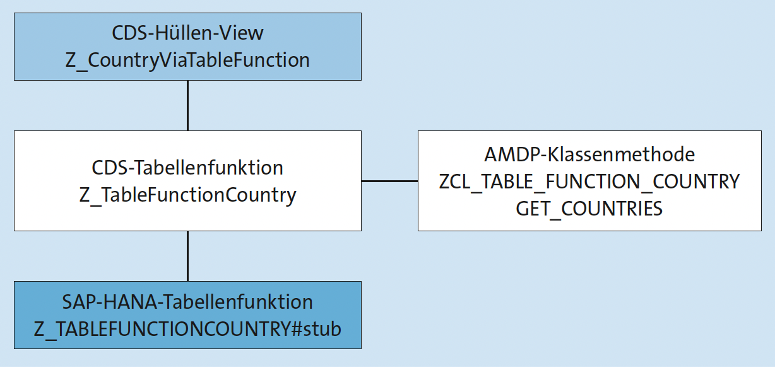
Aufbau AMDP
CDS View dient als Wrapper
Table Function muss implemented by method enthalten.

Slide 29
AMDP
Beispiel für Nutzung im Standard CL_CS_BOM_AMDP (Rekursive Stücklistenauflösung, paar Millionen Zeilen)
In AMDP-Klassenmethode muss als Interface IF_CS_BOM_AMDP angegeben werden.

Slide 30
Hands On
Lege eine Table Function an mit Parameter an (als Data Definition). Nutze einen Namen ähnlich Z_TableFunctionCountry.
Nutze einen Parameter als Übergabe @Environment.systemField: #CLIENT P_SAPClient : vdm_v_sap_client
Definiere folgende Felder
mandt : vdm_v_sap_client;
Country : land1_gp;
CountryThreeLetterISOCode : intca3;
CountryThreeDigitISOCode : intcn3;
CountryISOCode : intca;
CountryCurrency : waers_005;
IndexBasedCurrency : curin;
HardCurrency : curha;
TaxCalculationProcedure : kalsm_d;
Notes:
@ClientHandling.type: #CLIENT_DEPENDENT
@ClientHandling.algorithm: #SESSION_VARIABLE
define table function Z_TableFunctionCountry
with parameters
@Environment.systemField: #CLIENT
P_SAPClient : vdm_v_sap_client
returns
{ mandt : vdm_v_sap_client;
Country : land1_gp;
CountryThreeLetterISOCode : intca3;
CountryThreeDigitISOCode : intcn3;
CountryISOCode : intca;
CountryCurrency : waers_005;
IndexBasedCurrency : curin;
HardCurrency : curha;
TaxCalculationProcedure : kalsm_d;
}
implemented by method
zcl_table_function_country=>get_countries

Slide 31
Hands On
Implementiere eine AMDP Klasse
Nutze ZCL_TABLE_FUNCTION_COUNTRY als Vorlage
Notes:
CLASS ZCL_TABLE_FUNCTION_COUNTRY DEFINITION
PUBLIC
FINAL
CREATE PUBLIC .
PUBLIC SECTION.
INTERFACES if_amdp_marker_hdb.
CLASS-METHODS get_countries
FOR TABLE FUNCTION Z_TableFunctionCountry.
PROTECTED SECTION.
PRIVATE SECTION.
ENDCLASS.
CLASS ZCL_TABLE_FUNCTION_COUNTRY IMPLEMENTATION.
METHOD get_countries
BY DATABASE FUNCTION FOR HDB
LANGUAGE SQLSCRIPT
OPTIONS READ-ONLY
USING I_Country.
RETURN
SELECT
:P_SAPClient as mandt,
Country,
CountryThreeLetterISOCode,
CountryThreeDigitISOCode,
CountryISOCode,
CountryCurrency,
IndexBasedCurrency,
HardCurrency,
TaxCalculationProcedure
FROM
I_Country
WHERE
mandt = :P_SAPClient;
ENDMETHOD.
ENDCLASS.

Slide 32
Hands On
Erstelle eine View Entity als Select auf die von dir erstellte Table Function. Vergiss nicht den Parameter.
Notes:
@EndUserText.label: 'Country (via Table Function)'
@Analytics.dataCategory: #DIMENSION
@ObjectModel.representativeKey: 'Country'
define view entity Z_CountryViaTableFunction
as select from Z_TableFunctionCountry
( P_SAPClient : $session.client )
association [0..*] to I_CountryText as _Text
on $projection.Country = _Text.Country
association [0..1] to I_Currency as _CountryCurrency
on $projection.CountryCurrency =
_CountryCurrency.Currency
{
key Country,
CountryThreeLetterISOCode,
CountryThreeDigitISOCode,
CountryISOCode,
@ObjectModel.foreignKey.association:
'_CountryCurrency'
CountryCurrency,
IndexBasedCurrency,
HardCurrency,
TaxCalculationProcedure,
_Text,
_CountryCurrency
}

Slide 33
Hands On
Nutze einen weiteren oder einen anderen Übergabeparameter.

Slide 34
Hands On
Füge folgende Assoziationen in deiner Entity View hinzu:
0..* für I_CountryText
0..1 für I_Currency
Lasse dir den zugehörigen Text anzeigen.
Nutze I_Currency für eine Fremdschlüssel-Assoziation.
Notes:
@EndUserText.label: 'Country (via Table Function)'
@Analytics.dataCategory: #DIMENSION
@ObjectModel.representativeKey: 'Country'
define view entity Z_CountryViaTableFunction
as select from Z_TableFunctionCountry
( P_SAPClient : $session.client )
association [0..*] to I_CountryText as _Text
on $projection.Country = _Text.Country
association [0..1] to I_Currency as _CountryCurrency
on $projection.CountryCurrency =
_CountryCurrency.Currency
{
key Country,
CountryThreeLetterISOCode,
CountryThreeDigitISOCode,
CountryISOCode,
@ObjectModel.foreignKey.association:
'_CountryCurrency'
CountryCurrency,
IndexBasedCurrency,
HardCurrency,
TaxCalculationProcedure,
_Text,
_CountryCurrency
}

Slide 35
Konsumieren von CDS Views
ALV IDA und OData

Slide 36
Hands On
ALV IDA (Demobeispiel)
Musterlösung im GIT unter Schulung
Notes:
DEMO RREPORT von der SAP: SALV_IDA_DISPLAY_CDS_SIMPLE
ALV IDA (ABAP List Viewer Integrated Data Access)
CDS View für ALV IDA vorbereiten:
Stellen Sie sicher, dass Ihr CDS View für die Nutzung mit ALV IDA geeignet ist. Dies beinhaltet in der Regel die Definition von Schlüsselfeldern und die Nutzung von Aggregationsfunktionen, falls notwendig.
ABAP-Programm erstellen:
Erstellen Sie ein ABAP-Programm, das den CDS View nutzt, um Daten für die Anzeige im ALV IDA vorzubereiten.
ALV IDA Factory nutzen:
Verwenden Sie die ALV IDA Factory Methoden, um eine Instanz von ALV IDA zu erstellen und zu konfigurieren. Dies beinhaltet das Setzen des CDS Views als Datenquelle.
ALV IDA anzeigen:
Rufen Sie die Anzeigemethode auf, um den ALV IDA auf dem Bildschirm anzuzeigen. Dies ermöglicht den Endbenutzern, die Daten zu sehen und zu interagieren, einschließlich Sortierung, Filterung und Navigation.
Beispielcode für ALV IDA in ABAP
REPORT z_alv_ida_example.
DATA: lo_alv_ida TYPE REF TO cl_salv_gui_table_ida.
START-OF-SELECTION.
cl_salv_gui_table_ida=>create(
EXPORTING
iv_table_name = 'Z_CountryViaTableFunction' " Name Ihres CDS Views
RECEIVING
ro_alv_ida = lo_alv_ida
).
lo_alv_ida->display( ).
Dieses Beispiel zeigt, wie Sie ein einfaches ABAP-Programm erstellen, das ALV IDA verwendet, um Daten aus einem CDS View anzuzeigen. Beachten Sie, dass Z_CountryViaTableFunction durch den Namen Ihres spezifischen CDS Views ersetzt werden sollte.

Slide 37
OData
Das Open Data Protocol (OData) ist ein unter dem Open Specification Promise von Microsoft veröffentlichtes HTTP-basiertes Protokoll für den Datenzugriff zwischen kompatiblen Softwaresystemen, um in diesen CRUD-Operationen zu ermöglichen. Aufbauend auf älteren Protokollen wie ODBC und JDBC kann OData u. a. innerhalb von Cloud-Diensten (Azure), MySQL, Java und Rails eingebunden werden und ist in der Lage, in der Client-Server-Kommunikation eine einheitliche Semantik für den Datenaustausch zur Verfügung zu stellen. ^{Quelle Wikipedia}

Slide 38
Hands On
Service Definition und Service Binding anlegen
Implementiere den Quelltext aus dem GIT
Notes:
ServDef
ServBind anlegen @EndUserText.label: 'Product Display'
//@AbapCatalog.extensibility.extensible: true
define service ZUI_Product_Display {
expose ZC_Product as Product;
expose ZC_ProductText as ProductText;
}

Slide 39
Hands On - Gemeinsam
Erstellen eines einfachen OData Services
Wichtige Transaktion: /IWFND/V4_Admin
Notes:
Publish Odata über IWFND
Preview
Service Definition in Eclipse anlegen
Dann Service Binding in Eclipse anlegen und aktivieren.
Das pubishen geht über /IWFND/V4_Admin
Dort Servicegruppen publizieren
LOCAL einschränken

Slide 40
Quiz
Was muss ich bei verschiedenen Konsumenten bzgl. Annotationen beachten?
Wie übersetze ich Texte für Endbenutzer?
Welche Objekte benötige ich für AMDP / Tabellenfunktionen?
Welche Erweiterungskategorien gibt es?
Wie heißt die Transaktion für das FIORI Launchpad?
Wie heißt die Transaktion, um in lokalen oder produktiven Systemen einen OData Service zu veröffentlichen?
Welche Objekte muss ich für ein OData Service mindestens anlegen?
Wie ist der Grundaufbau für Analytical Queries?
Wie wird die Reihenfolge der Felder in einer Query festgelegt?
Notes:
Verschiedene Konsumenten von CDS Views bzgl. der Annotationen:
UI: Für Fiori Apps sind UI-Annotationen wichtig, um die Darstellung in der Benutzeroberfläche zu steuern.
Analytik: Analytische Annotationen definieren, wie Daten in analytischen Tools wie SAP Analytics Cloud dargestellt werden.
OData: OData-Annotationen steuern die Exposition von CDS Views als OData Services.
Beachten: Die spezifischen Anforderungen des Konsumenten, um die richtigen Annotationen für den jeweiligen Anwendungsfall zu wählen.
Übersetzung von Texten für Endbenutzer:
Verwendung des I18N-Mechanismus (Internationalization) in SAP Fiori für UI-Texte.
Für CDS Views können Textelemente in einem separaten Text-View definiert und über Annotationen mit dem Haupt-View verknüpft werden.
SAP Translation Hub oder SE63 für die Übersetzung von Texten.
Objekte für AMDP / Tabellenfunktionen:
AMDP-Klasse: Eine ABAP-Klasse, die mit der Annotation @AbapCatalog.sqlScriptName markiert ist.
Tabellenfunktion: Innerhalb der AMDP-Klasse definierte Methode mit der Annotation @EndUserText.label und spezifischen SQLScript-Anweisungen für die Tabellenfunktion.
Erweiterungskategorien für CDS Views:
Erweiterbarkeit durch Annotationen: Ermöglicht das Hinzufügen von Metadaten ohne Änderung der Logik.
CDS View Erweiterungen: Spezifische Erweiterungs-Views, die es ermöglichen, Felder hinzuzufügen oder zu überschreiben.
BAdI-Implementierungen: Für komplexere Logikerweiterungen oder Anpassungen.
SAP Transaktion für das FIORI Launchpad:
/UI2/FLP für den Fiori Launchpad Designer, um Tiles und Kataloge zu verwalten.
SAP Transaktion, um einen OData Service zu veröffentlichen:
/IWFND/MAINT_SERVICE für das Hinzufügen und Verwalten von OData Services im SAP Gateway.
Mindestobjekte für ein OData Service:
Data Model: Definiert die Struktur der Daten (oft als CDS View).
Service Definition: Spezifiziert den OData Service.
Service Binding: Verknüpft den Service mit dem Data Model.
Service Implementation: Logik zur Handhabung von OData Anfragen.
Grundaufbau für Analytical Queries:
Data Source: Grundlegende Datenquelle, oft ein CDS View.
Aggregation: Definition von Aggregationsregeln für die Daten.
Dimensionen: Felder, die als Dimensionen fungieren.
Kennzahlen: Berechnete Felder, die als Kennzahlen dienen.
Reihenfolge der Felder in einer Analytical Query:
Durch die Definition in der CDS View.
Annotationen können verwendet werden, um die Reihenfolge für die Darstellung in analytischen Anwendungen zu steuern.
In der Praxis oft durch die Anforderungen der Endbenutzer oder spezifische Analyseziele bestimmt.

Slide 41

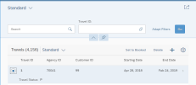

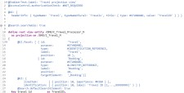
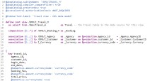

Tag 2 - Workflow
SERVICE BINDING
Web Vorschau
BIND TO SCENARIO AND PROTOCOL
SERVICE DEFINITION
DEFINE SCOPE
Query Viewer
DATA MODEL
PROJECTION
PROJECT ELEMENTS & ENRICH
Analytical Query
Authority object
CDS role
QUERY DATA ACCESS
CONTROL
CDS-BASED DATA MODEL
DEFINE DATA MODEL
DATA MODEL
CUBE
APPLICATION DATA DATABASE TABLES
Notes:
1.) Als klassischer DDIC-basierter CDS-View mit der Annotation @Analytics. query: true, der Daten von einem analytischen View selektiert. Diese Variante verwenden wir in den folgenden Beispielen, da sie auch in älteren Versionen der ABAP-Plattform verfügbar ist.
2.) Als CDS-View-Entität mit der Annotation @Analytics. query: true, die Daten von einem analytischen View selektiert. Diese Syntaxvariante ist technisch möglich, wir empfehlen aber, sie nicht zu verwenden.
3.) Als transienter CDS-Projektions-View mit einem „Provider Contract analytical_query“. Diese Syntaxvariante steht erst seit 2022 zur Verfügung, wird aber von SAP empfohlen. Daher geben wir in den Beispielen auch diese neue Syntax an.
In allen drei Varianten selektiert eine analytische Query Daten von einem analytischen Cube- oder Dimensions-View. Dabei ist es unerheblich, ob es sich bei diesen um DDIC-basierte CDS-Views oder View-Entitäten handelt.
Einfache Query:
@AbapCatalog.sqlViewName: 'ZB_SOIQ01'
@EndUserText.label: 'Query 01 für Kundenauftragspositionen'
@Analytics.query: true
define view ZB_SalesOrderItemQuery01
as select from ZB_SalesOrderItemCube01
{
Material,
SoldToParty,
SoldToCountry,
OrderQuantity,
NetAmount
}
Die vollen analytischen Fähigkeiten Ihrer Query können Sie im Querymonitor testen (Transaktionscode RSRT): Melden Sie sich am SAP GUI an und starten Sie Transaktion RSRT. Geben Sie im Feld Query die Zeichen »2C« ein, direkt gefolgt vom SQL-View-Namen des CDS-Views, also »2CZB_SOIQ01«
für Ihre erste analytische Query, wie in Abbildung 10.18 gezeigt. Wenn Sie die Query als CDS-View-Entität oder als CDS-Projektions-View definiert haben, geben Sie stattdessen »2C« gefolgt vom Namen des CDS-Views ein. Wenn der View mit @Analytics.technicalName annotiert ist, so geben Sie »2C« ein, gefolgt vom technischen Namen, der durch diese Annotation spezifiziert wird. Die Zeichen »2C« sind ein technisches Hilfsmittel zur Identifikation einer CDS-basierten analytischen Query und starten deren spezifische Interpretation und Ausführung.

Slide 42
Brainstorming
Tageszusammenfassung

